Slide 1
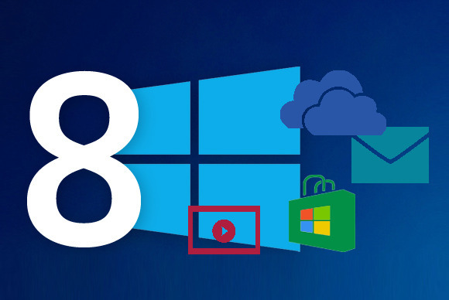
Windows 8
Trabalho Elaborado por:
Rui Peixoto nº998
Dinis Freitasnº985

Slide 2
O que é o Windows 8?
O Windows 8 é um sistema operacional da Microsoft.
Utiliza se em computadores pessoais, portáteis, netbooks e tablets.
Foi anunciado oficialmente por Steve Ballmer, director executivo da Microsoft, durante a conferência de pré-lançamento do sistema operacional
No dia 31 de maio de 2012, foi liberada para download a versão Windows 8 Release Preview.
Recentemente durante a CES 2013 foi anunciado que a Microsoft já vendeu 60 milhões de unidades do Windows 8.

Slide 3
O Windows 8
O Windows 8 é o Sistema Operacional mais recente, criado pela Microsoft. O design é uma das principais novidades do Sistema, ele vem sem o menu iniciar clássico no canto esquerdo da tela, como era de costume, ao invés disso, recebeu uma nova página inicial, também conhecida como a Interface Metro.
A criação do Windows 8 foi pensada de forma a deixar os utilizadores satisfeitos. Esta nova versão conta com velocidade optimizada, imensos aplicativos e recursos que facilitam o uso e sua nova Interface tanto no Windows Explorer

Slide 4
Quais as principais vantagens do Windows 8 para o consumidor particular?
A principal vantagem do Windows 8 para o consumidor é que este não tem que escolher entre a produtividade de um PC e a conveniência de um ‘Tablet'. O Windows 8 é mais rápido, arranca mais rápido, trabalha mais rápido. Além disso, gasta menos bateria, é mais seguro e dá uma excelente experiência de utilização para consumo de conteúdos e também para a criação de conteúdos, tanto em dispositivos com toque, como em dispositivos com rato e teclado.

Slide 5
Vantagens e Desvantagens do Windows 8
Vantagens:
Mais leve que o windows 7.
Usa menos recursos e ocupa menos memoria,e mais seguro.
Mais completo e a Area de trabalho classica é igual a do windows 7 só que em um visual mais clean e basico.
O Internet Explorer 10 já vem incorporado;
Super-rápido ao iniciar e para ser utilizado;
O sistema de reconhecimento de voz também esta incorporado no Sistema Operacional.

Slide 6
Desvantagens:
Ainda tem poucos aplicativos listado na Web Store da Miocrosoft Brasil,mas é claro as instalações na area trabalho classica são iguais ainda.
Ainda, Incompatível com alguns jogos;
Ainda, Incompatível com alguns Softwares;
Relatos de que o novo Menu Iniciar “não é bom para desktops”.

Slide 7
Diferenças do Windows 7 par o Windows 8
Uma das vantagens que mais marcou o Windows 8, em comparação ao seu antecessor, é o tempo de inicialização que dura em torno de 18 segundos, mostrando uma boa diferença do Windows 7, que leva 10 segundos a mais para iniciar.
O encerramento também ficou mais rápido, tudo isso por conta da optimização de recursos do sistema operacional e também o baixo consumo que o Windows 8 utiliza do processador.
O encerramento também ficou mais rápido, tudo isso por conta da otimização de recursos do sistema operacional e também o baixo consumo que o Windows 8 utiliza do processador.
A tela de travamento foi totalmente alterada nessa nova versão do sistema operacional, ela é formada por um papel de parede, um relógio acompanhado da data e a hora e pequenos ícone de rede, bateria (notebook), E-mails não lidos e mensagens.

Slide 8
Fim

